Slide 1
Curricularização da Extensão: construção de sentidos e práticas
Profª Drª Simone Loureiro Brum Imperatore
Maio/2018

Slide 2
Meta 12 do PNE e o sentido subjacente de extensão na estratégia 7
Elevar a taxa bruta de matrícula na Educação Superior para 50% e a taxa líquida para 33% da população de 18 a 24 anos, assegurada a qualidade da oferta e expansão para, pelo menos, 40% das novas matrículas, no segmento público (BRASIL, Lei 13.005, 2014).
Inclusão Acadêmica e Social

Slide 3
Meta 12 do PNE - Estratégias
Estrutura física e recursos humanos
Oferta de vagas na rede pública
Fluxo
Formação de Professores para a Educação Básica
Fomento à Diversidade
Financiamento Estudantil
Créditos Curriculares para Extensão Universitária
Estágio
Ações Afirmativas
Acessibilidade

Slide 4
Meta 12 do PNE - Estratégias
11. Estudos e Pesquisas
12. Mobilidade Estudantil e Docente
13. Atendimento à população do campo, comunidades indígenas e quilombolas
14. Formação em Ciências e Matemática
15. Acervo Digital e Referências
16. Processo seletivo
17. Vagas ociosas
18. Redes Estaduais e Municipais
19. Autorização a cursos e IES
20. Laboratórios Multifuncionais

Slide 5
Meta 12 do PNE e o sentido subjacente de extensão na estratégia 7
Estratégia 7: Assegurar, no mínimo, 10% (dez por cento) do total de créditos curriculares exigidos para a graduação em programas e projetos de extensão universitária, orientando sua ação, prioritariamente, para áreas de grande pertinência social”
(BRASIL, Lei 13.005, 2014).

Slide 6
Meta 12 do PNE e o sentido subjacente de extensão na estratégia 7
Educação situada em seu contexto sócio-histórico
Ruptura epistemológica: saber da/na experiência; práxis como espaço investigativo/reflexão teórica; retroalimentação
Diálogo de Saberes: acadêmico e popular
Indissociabilidade: teoria/prática; ensino/pesquisa/extensão; universidade/território
Reafirmação do papel social da ciência

Slide 8
Percurso Semântico da Extensão no Brasil
“Ilustração” das elites;
Difusão/invasão cultural;
Missão religiosa e ou desincumbência do compromisso social da universidade;
Ações desenvolvimentistas;
Assistencialismo;
Voluntarismo;
Complementação de estudos universitários (cursos);
Publicização/comunicação do conhecimento gerado na academia (eventos);

Slide 9
Percurso Semântico da Extensão no Brasil
Extensão Rural/Transferência tecnológica;
Prestação de serviços/práticas profissionais;
Venda de serviços/consultorias, assessorias;
Projeção social da universidade

Slide 10
Essência da Extensão no PNE
Princípio e processo de aprendizagem (dimensão pedagógica da extensão) a partir da aprendizagem em contextos reais – programas e projetos.

Slide 11
Essência da Extensão no PNE
Superação da tricotomia do conhecimento:
Transmissão – ensino
Produção – pesquisa
Socialização – extensão

Slide 12
Essência da Extensão no PNE
Rompimento da lógica de uma “extensão” extrínseca, voluntária, acessória, eventual e marginal ao currículo.
Universalização da Extensão

Slide 13
Conceito de Extensão PNEx (2012)
“[...] processo acadêmico definido e efetivado em função das exigências da realidade, além de indispensável na formação do estudante, na qualificação do professor e no intercâmbio com a sociedade”.

Slide 14
Diretrizes PNEx (2012)
Interação dialógica
Interdisciplinaridade e interprofissionalidade
Indissociabilidade ensino-pesquisa-extensão
Impacto na formação do estudante
Impacto e transformação social

Slide 15
Extensão Acadêmico-Social
Extensão norteada por objetivos acadêmicos relacionados ao perfil profissiográfico de formação dos cursos de graduação e por objetivos comunitários conexos a demandas locorregionais e à integração com as políticas públicas, sendo executada por alunos orientados por professores.

Slide 16
Extensão Acadêmico-Social
Para além de novos arranjos didático-metodológicos ou de meros rateios curriculares que abarquem o percentual definido no marco legal, a discussão é epistemológica, com implicações na identidade institucional, na concepção de educação, na organização curricular, no processo avaliativo, no lugar da extensão nas políticas acadêmicas e de gestão.

Slide 17
Trajetória da Ulbra sob a perspectiva do PL 8.035/2010

Slide 18
Trajetória da Extensão 2010-2014: PL 8.035/2010
Historicização (*)
Ressignificação/rigor metodológico enquanto lócus de aprendizagem norteado por objetivos acadêmicos e comunitários
Territorialização
Institucionalização (política/programas)
Sistematização (diretrizes, fluxos/processos – submissão, avaliação parcial/final).
Articulação Extensão-Pesquisa (linhas/eixos)
Formação Docente em Projetos de Extensão

Slide 20
Trajetória da Extensão 2010-2014
Historicização
Ressignificação/rigor metodológico enquanto lócus de aprendizagem norteado por objetivos acadêmicos e comunitários
Territorialização
Institucionalização (política/programas)
Sistematização (diretrizes, fluxos/processos – submissão, avaliação parcial/final).
Articulação Extensão-Pesquisa (linhas/eixos)
Formação Docente em Projetos de Extensão (permanente)

Slide 21
Trajetória da Ulbra sob a perspectiva do PNE 2014-atual

Slide 22
Curricularização da Extensão Lei 13.005/2014
Canais de Escuta Docente- “Sinaleira” (entraves, condicionantes, pontos de partida)
Rediscussão da proposta extensionista dos cursos/presença da extensão nos PPCs
Leitura de Território
Mapeamento do Currículo Oculto
Delimitação de Linhas de Extensão (PNEx) articuladas aos Eixos de Pesquisa

Slide 23
Curricularização da Extensão
Diálogo Intrainstitucional
Diálogo interinstitucional (IES, órgãos públicos, organizações/entidades parceiras/potenciais, conselhos profissionais)
Diálogo com alunos
Projetos-Piloto – cursos de diferentes áreas do conhecimento
Reestruturação Curricular/Mudança no Processo Avaliativo

Slide 24
Curricularização Interconexões
PNE, DCNs, SINAES, Políticas Nacionais de Pesquisa e Extensão
Diretrizes institucionais (PDI, PPI, Resoluções, Alinhamento Estratégico)
Normas profissionais
Referenciais teóricos
Imperativos mercadológicos
Regionalidade X Internacionalização

Slide 25
Curricularização PEIs
Currículo “prescrito”
Currículo REAL
Negociação de Prioridades
Equacionamento entre conteúdos infinitos e cargas horárias restritas
Identidade pedagógica institucional (*)

Slide 26
PDI 2017-2022
[...] a ULBRA à luz do modelo curricular presente nas Diretrizes Curriculares Nacionais para os Cursos de Graduação (MEC/INEP) assume o Reconstrucionismo como aporte teórico e metodológico para a sua reestruturação, compreendendo o objetivo da formação crítico-reflexiva com vistas a uma atuação social emancipatória e transformadora como mote da formação acadêmica. Enquanto instituição, objetiva formar cidadãos críticos e atuantes capazes de repensar e modificar sua realidade e, para tanto, veicula proposições pedagógicas que promovam o desenvolvimento da reflexão crítica, através da análise contextualizada e alicerçada sobre situações-problema advindas da comunidade na ênfase e no exercício da Extensão, da Pesquisa, do Ensino e da Extensão enquanto um processo de retroalimentação.
(ULBRA, Resolução CONSUN 49/2016)

Slide 27
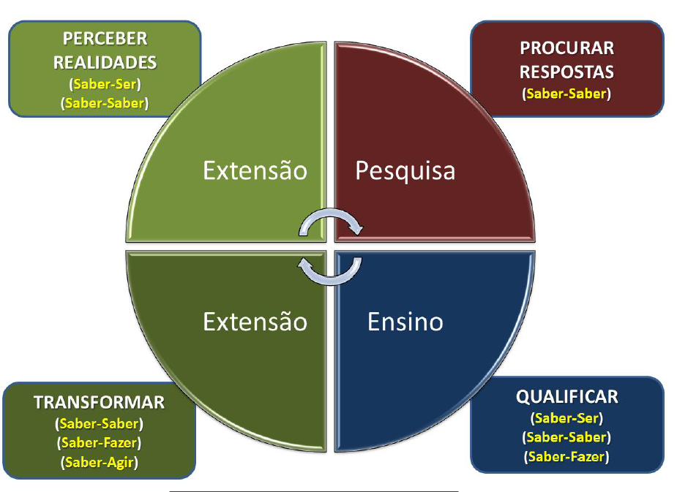
Fonte: Hernández, 2016

Slide 28
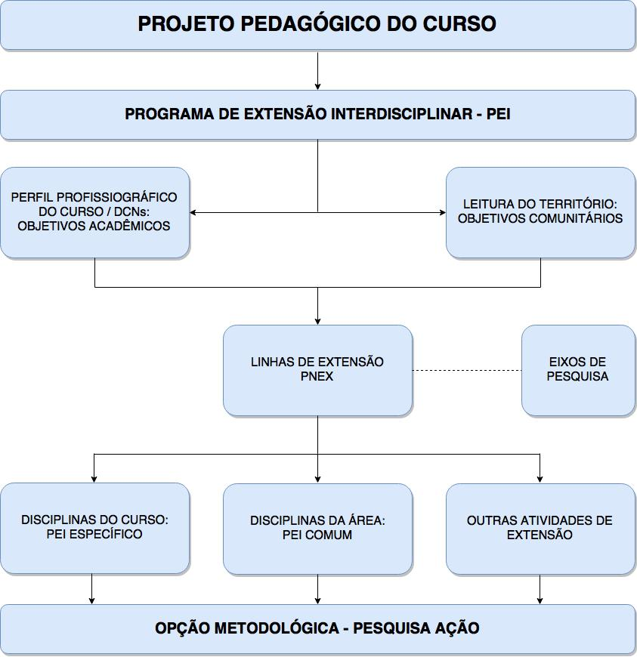
Fonte: Imperatore. 2017

Slide 29
PEIs
(Re) Leitura de Território
Pré-definição de linhas de extensão que constituirão o marco orientador dos programas de extensão, articuladas ao perfil profissiográfico, ao diagnóstico territorial, bem como aos eixos da pesquisa (NDEs, cursos homônimos);

Slide 30
PEIs
Delineamento dos objetivos acadêmicos dos programas, relacionados às competências dos cursos e perfil de formação;
Delimitação de objetivos comunitários exequíveis, pactuados com os públicos participantes e, preferentemente, alinhados às políticas públicas;

Slide 31
PEIs
Planejamento e sistematização de programas de extensão por grupos de trabalho constituídos por coordenadores acadêmicos, de extensão, de cursos, NDEs, docentes, representantes discentes e da comunidade;

Slide 32
PEIs
“Construção” das disciplinas integrantes dos Programas de Extensão Interdisciplinares, inter-relacionadas entre si pela natureza metodológica, por abordagens temáticas aderentes ao programa, pela interdependência das etapas de operacionalização das atividades previstas, pelo processo avaliativo;

Slide 33
PEIs
Integração de outras atividades/modalidades de extensão aos referidos programas (projetos comunitários, cursos, eventos, publicações, prestação de serviços);
Categorização específica das disciplinas de curricularização (número de alunos por turma, processo avaliativo diferenciado, seguro de vida, etc);

Slide 34
Considerações
Pensar a curricularização da extensão pressupõe, potencialmente, a superação do ensino instrumental, utilitário e reprodutivo centrado no professor e limitado ao espaço áulico, alicerçando-o em aprendizagens crítico-reflexivas, sob protagonismo discente em contextos reais. Apoiamo-nos na legitimação do conhecimento como uma produção social, que resulta da ação, problematização e reflexão e da educação como uma relação dialógico-dialética.

Slide 35
Considerações
Tais fundamentos redimensionam o sentido de ser e fazer universidade, tendo por pressupostos:
a) a decolonialidade epistêmica dos currículos dos cursos de graduação;
b) a reinvenção da ciência à luz da experiência;
c) a superação do olhar disciplinar, compartimentalizado, mecanicista e reducionista do conhecimento.

Slide 36
Considerações
Tensões? Desafios?
Mercantilização, padrões de excelência e ranqueamento (dilema da esfinge de Gallo) versus democratização do acesso à educação superior e equidade (inclusão e permanência)
Credenciamento, qualificação e inserção profissional versus educação para a cidadania e participação plena na sociedade
Mobilização de conhecimentos para a resolução de problemas/dilemas sociais

Slide 37
Considerações
Tensões? Desafios?
Diversidade, diálogo intercultural e desierarquização de saberes
Internacionalização e territorialização
Rigidez e disciplinaridade da formação universitária (e da gestão)

Slide 38
Considerações
Riscos?
Ratear o currículo existente superficial/esteticamente;
“Disciplinar” a extensão;
Contabilizar a extensão com foco no “quanto” em detrimento do “como”, “por quê”, “para quem”;
“Terceirizar” a extensão – creditação

Slide 39
Referências:
ARROYO, Miguel G. Outros sujeitos, outras pedagogias. 2. ed. Petrópolis, RJ: Vozes, 2014BOTOMÉ, Sílvio Paulo. Extensão universitária: equívocos, exigências, prioridades e perspectivas para a Universidade. In: FARIA, Dóris Santos de (Org.). Construção conceitual da extensão universitária na américa latina. Brasília: UNB, 2001.
BOTOMÉ, Sílvio Paulo. Pesquisa alienada e ensino alienante: o equívoco da extensão universitária. Petrópolis, RJ /São Carlos, SP/Caixas do Sul, RS: Vozes/Ed. da Universidade Federal de São Carlos/Ed. da Universidade de Caxias do Sul, 1996.
BRUNO, Alejandra Capocasale. Educación: investigación educativa hoy. Montevideo: Trecho, 2014.
CAPUTO, Maria Constantina; TEIXEIRA, Carmen Fontes (Orgs.). Universidade e sociedade: concepções e projetos de extensão universitária. Salvador: EDUFBA, 2014DEMO, Pedro. Lugar da extensão. In: FARIA, Dóris Santos de (Org.). Construção conceitual da extensão universitária na América Latina. Brasília: UNB, 2001.
CASTRO, Jorge; OYARBIDE, Fabricio. Los caminos de la extensión em la universidad argentina. Santa Rosa: Universidad Nacional de La Pampa, 2015.
DEMO, Pedro. Conhecimento e aprendizagem: atualidade de Paulo Freire. Disponível em: < http://bibliotecavirtual.clacso.org.ar/ar/libros/torres/demo.pdf>. Acesso em: 8 jul. 2017.
______. Metodologia do conhecimento científico. 1. ed. 11 reimpr. São Paulo: Atlas, 2013.
FARIA, Dóris Santos de (Org.). Construção conceitual da extensão universitária na América Latina. Brasília: UNB, 2001.

Slide 40
Referências:
GURGEL, Roberto Mauro. Extensão universitária: comunicação ou domesticação? São Paulo: Cortez Autores Associados/Universidade Federal do Ceará, 1986.
FREIRE, Paulo. À sombra desta mangueira. São Paulo: Olho D’Água,1995.
______. Cartas a Cristina. Rio de Janeiro: Paz e Terra, 1994.
______. Educação como prática da liberdade. 17. ed. Rio de Janeiro: Paz e Terra, 1979.
______. Educação como prática da liberdade. 26. ed. São Paulo: Paz e Terra, 2002.
______. Educação e mudança. Trad. de Moacir Gadotti e Lilian Lopes Martin. 27. ed. Rio de Janeiro, RJ: Paz e Terra, 2003.
______. Extensão ou comunicação. 16. ed. Trad. de Rosiska Darcy de Oliveira. São Paulo: Paz e Terra, 2013a.
______. Pedagogia da autonomia: saberes necessários à prática educativa. 28. ed. São Paulo: Paz e Terra, 1996.
______. Pedagogia da conscientização. Trad. de Tiago José Risi Leme. São Paulo: Cortez, 2016.
______. Pedagogia da esperança: um reencontro com a pedagogia do oprimido. Rio de Janeiro: Paz e Terra, 2013b.

Slide 41
Referências:
­­­­­­FREIRE, Paulo. Pedagogia do oprimido. 36. ed. Rio de Janeiro: Paz e Terra, 1987.
______. Política e educação. 5. ed. São Paulo: Cortez, 2001. (Coleção Questões de Nossa Época, v. 23).
______. Universidade e compromisso popular. Tradução do seminário coordenado por Paulo Freire com a colaboração dos Professores Adriano Nogueira e Débora Mazza. Campinas: PUC Campinas, 1986. Disponível em: <http://www.acervo.paulofreire.org:8080/jspui/handle/7891/1030>. Acesso em: 26 ago. 2016.
FREIRE, Paulo; FAUNDEZ, Antônio. Por uma pedagogia da pergunta. Rio de Janeiro: Paz e Terra, 1985. Disponível em: <http://www.dhnet.org.br/direitos/militantes/paulofreire/paulo_freire_por_uma_pedagogia_da_pergunta.pdf>. Acesso em: 26 ago. 2016.
HUIDOBRO, Rodrigo Ávila; ELSEGOOD, Liliana; GARAÑO, Ignácio; HARGUINTEGUY, Facundo. Universidad, território y transformación social: reflexiones em torno a processos de aprendizaje en movimento. 2. ed. Avellaneda: UNDAV, 2015.

Slide 42
Referências:
­­­­­­JEZINE, Edineide. As práticas curriculares e a extensão universitária. In: CONGRESSO BRASILEIRO DE EXTENSÃO UNIVERSITÁRIA, 2., Belo Horizonte. Anais. Belo Horizonte, 12-15 nov. 2004. Disponível em: <https://www.ufmg.br/congrext/Gestao/Gestao12.pdf>. Acesso em: jul. 2014.
_____. As práticas curriculares e a extensão universitária. In: CONGRESSO BRASILEIRO DE EXTENSÃO UNIVERSITÁRIA, 2., Belo Horizonte. Anais. Belo Horizonte, 12-15 nov. 2004. Disponível em: <https://www.ufmg.br/congrext/Gestao/Gestao12.pdf>. Acesso em: ago. 2010.
_____. Multiversidade e extensão universitária. In: FARIA, Dóris Santos de (Org.). Construção Conceitual da extensão universitária na América Latina. Brasília: UNB, 2001. v. 1, p. 127-140.
MENÉNDEZ et al. Integración docencia y extensión: otra forma de ensñar y de aprender. Santa Fé: Universidad Nacional del Litoral, 2013.
Menéndez, Gustavo. Los desafíos presentes y futuros de la extensión universitaria. Revista de Extensión Universitaria. Especial Inclusión y cohesión social. Aportes al debate en el marco del XI Congreso Iberoamericano de Extensión Universitaria. ISSN 2250-4591. Ediciones UNL, Santa Fe, 2011. p. 22-31.
______. Perspectivas históricas y prospectivas de la extensión camino a los 100 años de la reforma universitaria de 1918. In: CONGRESO LATINOAMERICANO DE EXTENSIÓN UNIVERSITARIA, 14., Nicarágua, Manágua. Anais. Nicarágua, 2017.

Slide 43
Referências:
­­­­­­MORIN, Edgar. Ensinar a viver: manifesto para mudar a educação. Trad. de Edgard de Assis e de Mariza Perassi Bosco. Porto Alegre: Sulina, 2015b.
______. O método 3: conhecimento do conhecimento. Trad. de Juremir Machado da Silva. 4. ed. Porto Alegre: Sulina, 2012.
______. Os sete saberes necessários à educação do futuro. 2. ed. Trad. de Catarina Eleonora F. da Silva e Jeanne Sawaya. Revi. téc. de Edgar de Assis Carvalho. Brasília, DF: UNESCO, 2000.
NOGUEIRA, André Magalhães. Educação superior na Assembleia Nacional Constituinte: agenda de transição e debates na Constituinte. Observatório Universitário: Documento de Trabalho n. 85, setembro, 2009.
NOGUEIRA, Maria das Graças Pimentel. Avaliação da extensão universitária: práticas e discussões da comissão permanente de avaliação da extensão. Belo Horizonte: FORPROEX/CPAE; PROEX/UFMG, 2013. (Coleção Extensão Universitária 8).
_____. Extensão universitária no Brasil: uma revisão conceitual. In: FARIA, Dóris Santos de (Org.). Construção conceitual da extensão universitária na América Latina. Brasília, UNB, 2001.
_____. Políticas de extensão universitária brasileira. Belo Horizonte: UFMG, 2005.

Slide 44
Referências:
­­­­­­SANTOS, Boaventura de Sousa (Org.). A crítica da razão indolente: contra o desperdício da experiência. 8. ed. 1. reimp. São Paulo: Cortez, 2011a.
______ (Org.). A universidade no século XXI: uma reforma democrática e emancipatória da Universidade. 3. ed. São Paulo: Cortez, 2011b.
______ (Org.). Pela mão de Alice: o social e o político na pós-modernidade. 14. ed. São Paulo: Cortez, 2013.
______ (Org.). Um discurso sobre as ciências. 7. ed. São Paulo: Cortez, 2010.
SANTOS, Boaventura de Sousa; MENEZES, Maria Paula (Org.). Epistemologias do sul. São Paulo: Cortez, 2010.
SILVA, Luciane Duarte da; CÂNDIDO, João Gremmelmaier. Extensão universitária: conceitos, propostas e provocações. São Bernardo do Campo: Universidade Metodista de São Paulo. 2014.
SÍVERES, Luiz (Org.). A extensão universitária como um princípio de aprendizagem. Brasília: Liber Livro, 2013.
______ (Org.). Processos de aprendizagem na extensão universitária. Goiânia: Ed. da PUCGoiás, 2012.
SOUSA, Ana Luíza Lima. A história da extensão universitária. 2. ed. Campinas: Alínea, 2010.
______. Concepção de extensão universitária: ainda precisamos falar sobre isso? In: FARIA, Dóris Santos de (Org.). Construção conceitual da extensão universitária na América Latina. Brasília: UNB, 2001.

Slide 45
Referências:
­­­­­­SPELLER, Paulo. Experiências recentes de inovação na educação superior: o contexto internacional. In: SPELLER, Paulo; ROBL, Fabiane; MENEGHEL, Stela Maria. Desafios e perspectivas da educação superior brasileira para a próxima década. Brasília: UNESCO, CNE, MEC, 2012.
SPELLER, Paulo; ROBJ, Fabiane; MENEGHEL, Stela Maria (Orgs.). Desafios e perspectivas da educação brasileira para a próxima década. Brasília, DF: UNESCO/CNE/MEC, 2012.
STRECK, Danilo R. Fontes da pedagogia latino-americana: uma antologia. Belo Horizonte: Autêntica, 2010.
Tommasino, Humberto. Lineamentos generales para el avance de la curricularización y generalización de las prácticas integrales em la Universidad de la Republica. Montevidéu: Udelar, 2011.
Tommasino, Humberto; RODRÍGUEZ, Nícolas. Los Espacios de Formación Integral y sus aspectos instituyentes en los procesos de enseñanza y aprendizaje de la Universidad de la República. In: CONGRESO IBEROAMERICANO DE EXTENSIÓN. 11., Santa Fé. Anais. UNL. 22-25 nov. 2011. Disponível em: <http://www.unl.edu.ar/iberoextension/dvd/archivos/ponencias/mesa3/los-espacios-de-formacion-in.pdf >. Acesso em: 30 abr. 2017.
.

Slide 46
Curricularização da Extensão: construção de sentidos e práticas
simone@imperatore.com.br

